Slide 1

校园综合管理系统
Campus comprehensive management system
辽 宁 科 技 学 院
答辩人：张天宝
导师：孟宪伟

Slide 2
目录
预计实现的功能
课题创新点
Part2
Part4
技术手段及实验条件
课题目的及意义
项目展示
Part1
Part3
Part5

Slide 3
Part1
课题目的及意义

Slide 4
课题目的及意义
现在大学校园内的学生宿舍，数据量非常大，各种学生信息的管理内容比较复杂，使查询和管理学生信息和公寓信息等工作变得很繁琐，不仅浪费了许多人力资源和物力资源，而且很容易出现差错，有一个学生宿舍管理对学生公寓管理不仅节省了人力、物力和财力，而且对学生宿舍的各种信息的把握和操作也更加方便。目前国内已经存在各种学生宿舍管理系统，但是对于学生自主.选择宿舍的系统却很少，因此为了使大学更加民主化、自主化，本系统是宿舍管理系统。
本次设计的系统是宿舍管理系统。它主要包括前台用户界面的开发和后台数据库的开发，对于后台数据库要求建立起数据一致性和完整性强、数据安全性好的数据库。而对于前端应用程序的开发则要求应用程序能提供强大的数据操纵功能，界面友好、使用简单方便等特点。管理人员需要做的就是将数据输入到系统的数据库中去。经过分析，本系统运用了MySQL为后台数据库，以Idea 为前端开发工具，整个系统以PHP为开发技术，系统实现了宿舍查询、宿舍选择、宿舍管理、信息维护、信息查询等必需的功能，其操作简单，界面友好，运行比较稳定，适用于国内大学院校学生宿舍管理。

Slide 5
Part2
预计实现的功能

Slide 6
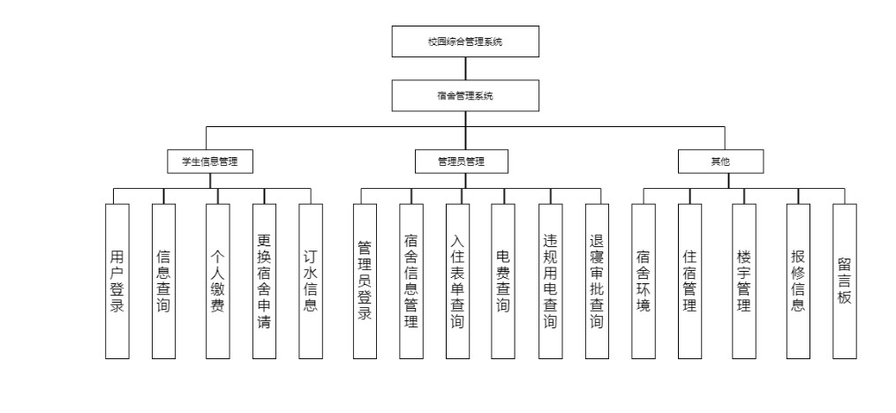
预计实现的基本功能
系统功能模块设计

Slide 7
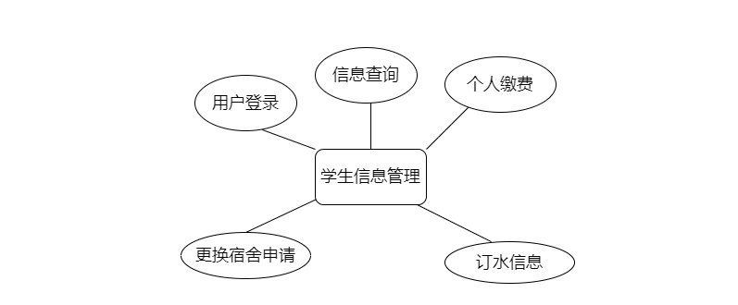
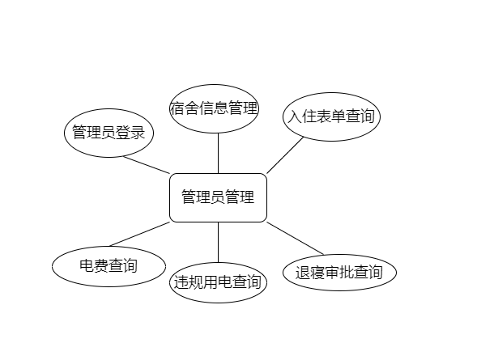

预计实现的基本功能
学生信息管理实体图
管理员信息实体图
其他信息实体图

Slide 8
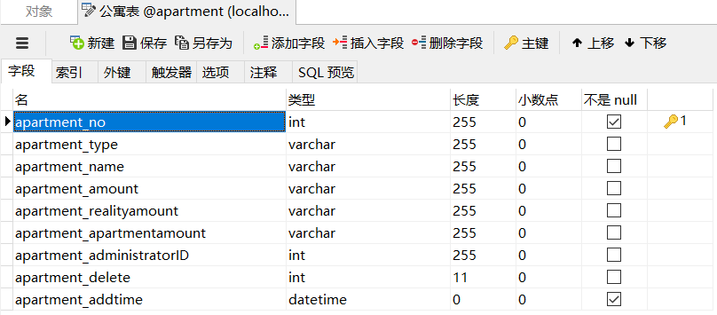
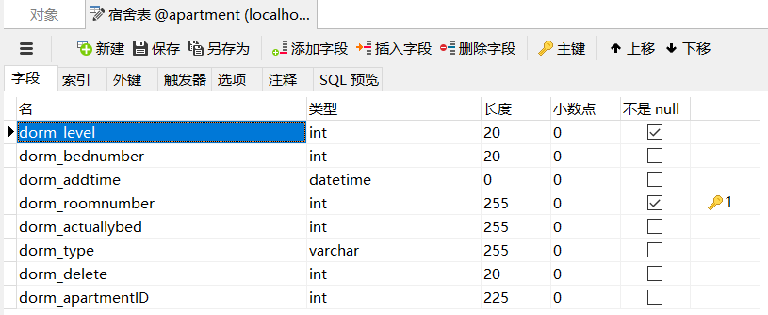
预计实现的基本功能
公寓表结构
宿舍表结构

Slide 9
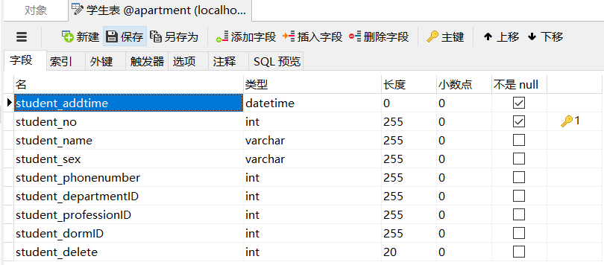
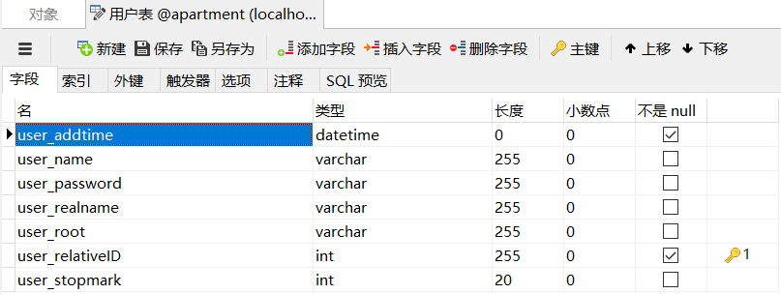
预计实现的基本功能
学生表结构
用户表结构

Slide 10
Part3
技术手段及
实验条件

Slide 11
技术手段及实验条件
开发环境
数据库
IntelliJ IDEA、vscode
MySQL 5.1.45
开发语言
操作系统
python、java
Window10系统
Web服务器
Apache Tomcat8.5

Slide 12
Part4
课题创新点

Slide 13
课题创新点
良好校园环境的建立体现在各个方面，我们以宿舍管理为切入点，帮助学生和教师在生活、住宿方面寻求幸福感，带动良好校园环境的全方位构建，从而帮助师生找到幸福感。
通过建立师生住宿管理平台，打造资源共享化市场，通过留言板、公告等方式，提高师生参与的积极性，从而更方便的解决问题，增进学生之间的情谊。
本平台既是深化和谐校园的进一步建设，又是师生关系、生生关系进一步发展的一种平台，最大的意义就是在方便查询的同时有增进了人与人之间的感情。
理念创新
研究内容创新
成果的创新

Slide 14
Part5
项目展示

Slide 15
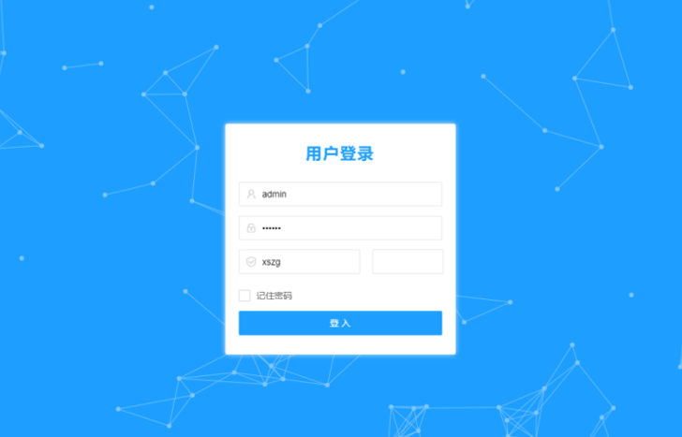
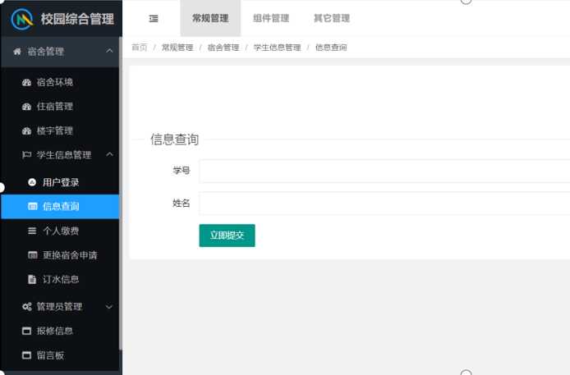
项目展示
信息查询页面
用户登录页面

Slide 16
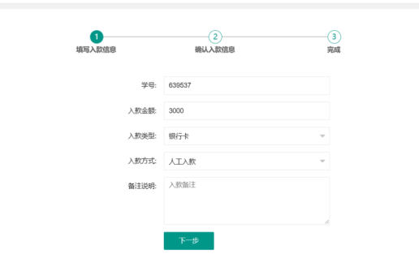
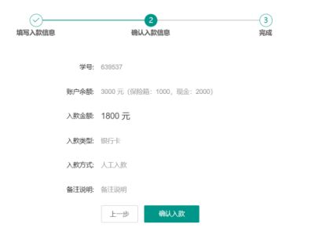
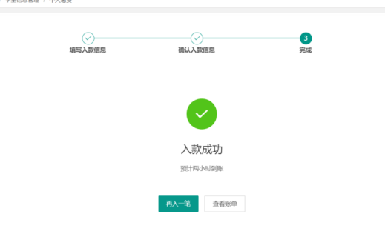
项目展示
个人缴费页面

Slide 17
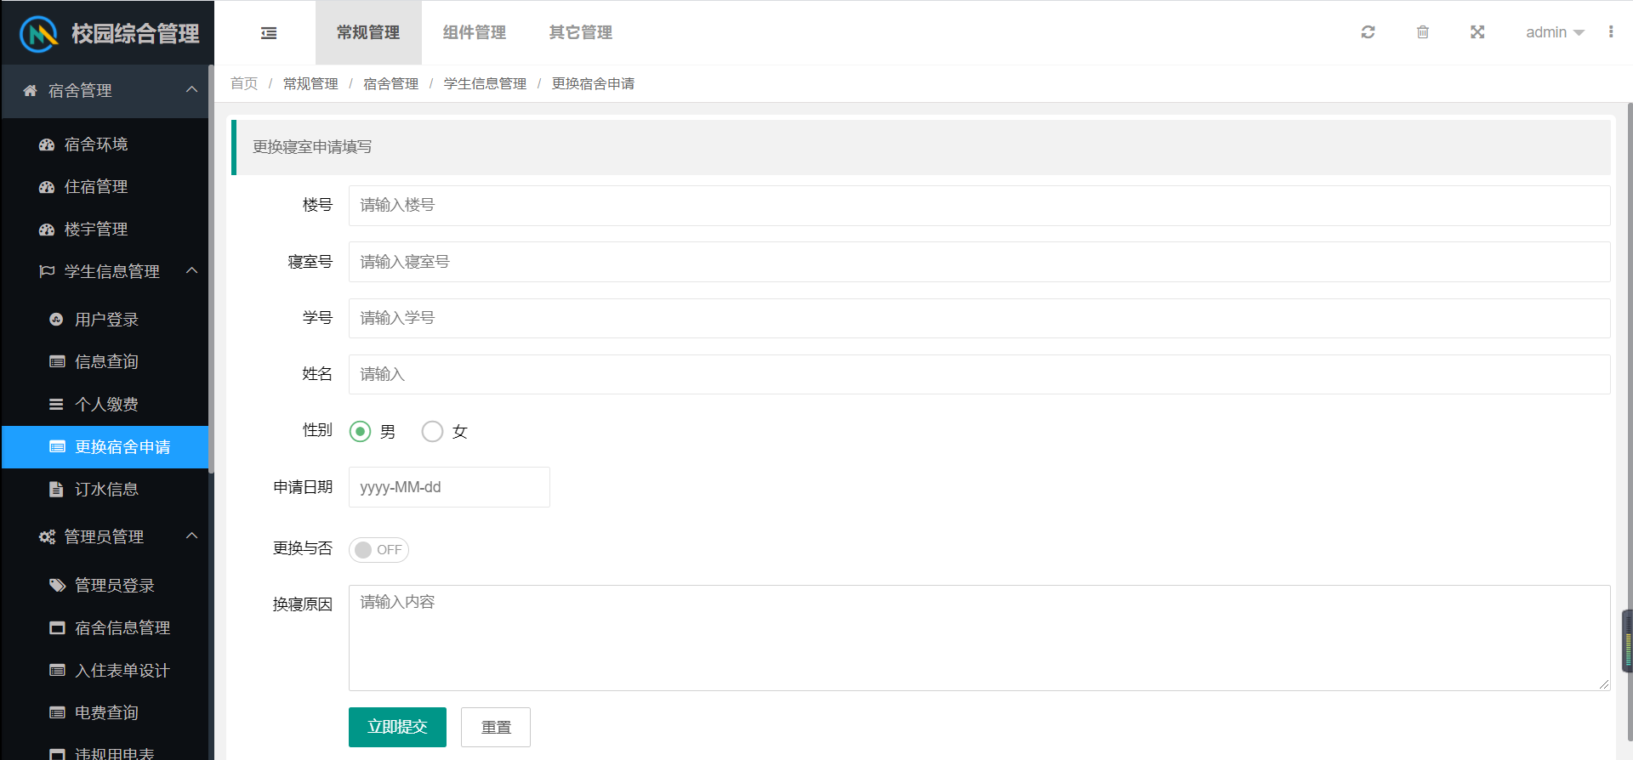
项目展示
更换宿舍申请页面

Slide 18
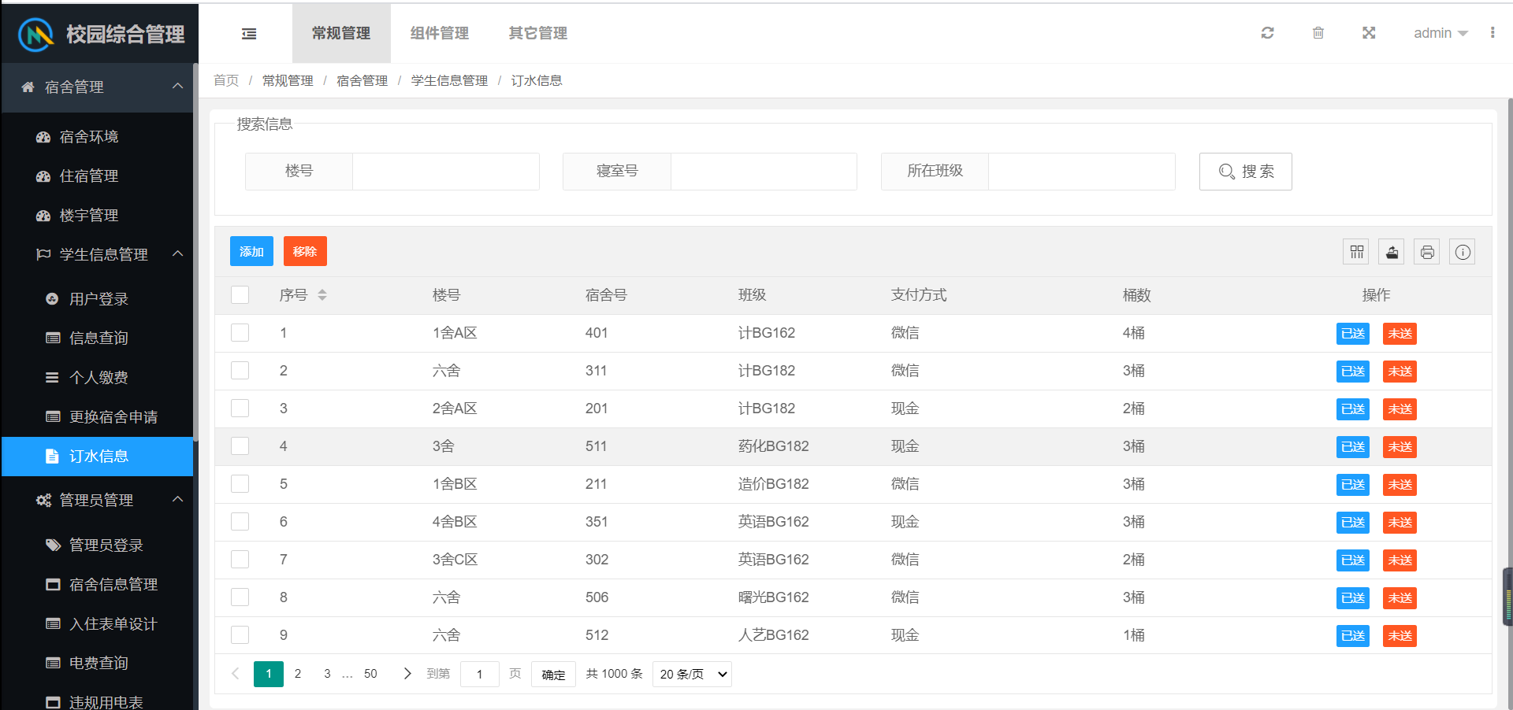
项目展示
订水信息页面

Slide 19
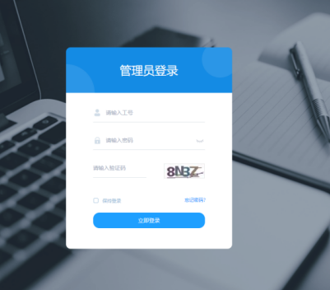
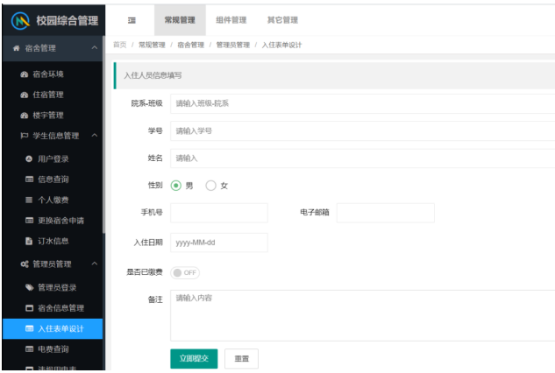
项目展示
入住表单查询页面
管理员登录页面

Slide 20
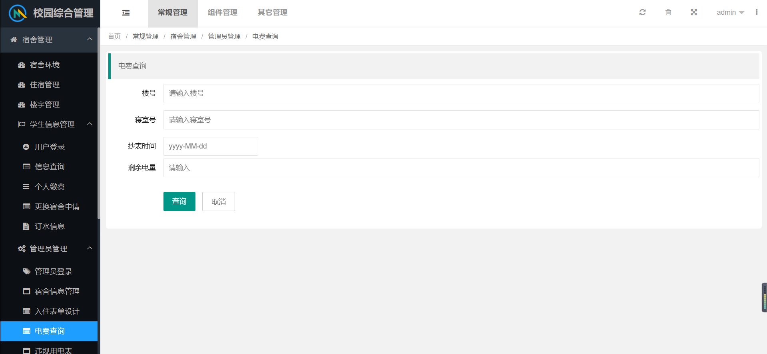
项目展示
电费查询页面

Slide 21
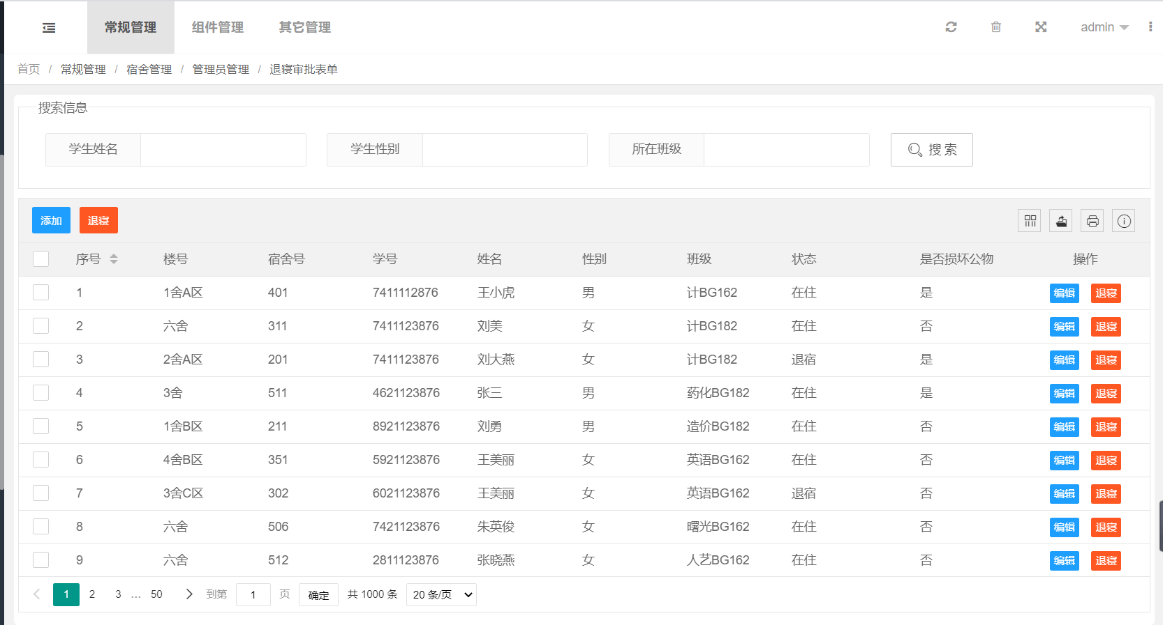
项目展示
退寝审批查询页面

Slide 22
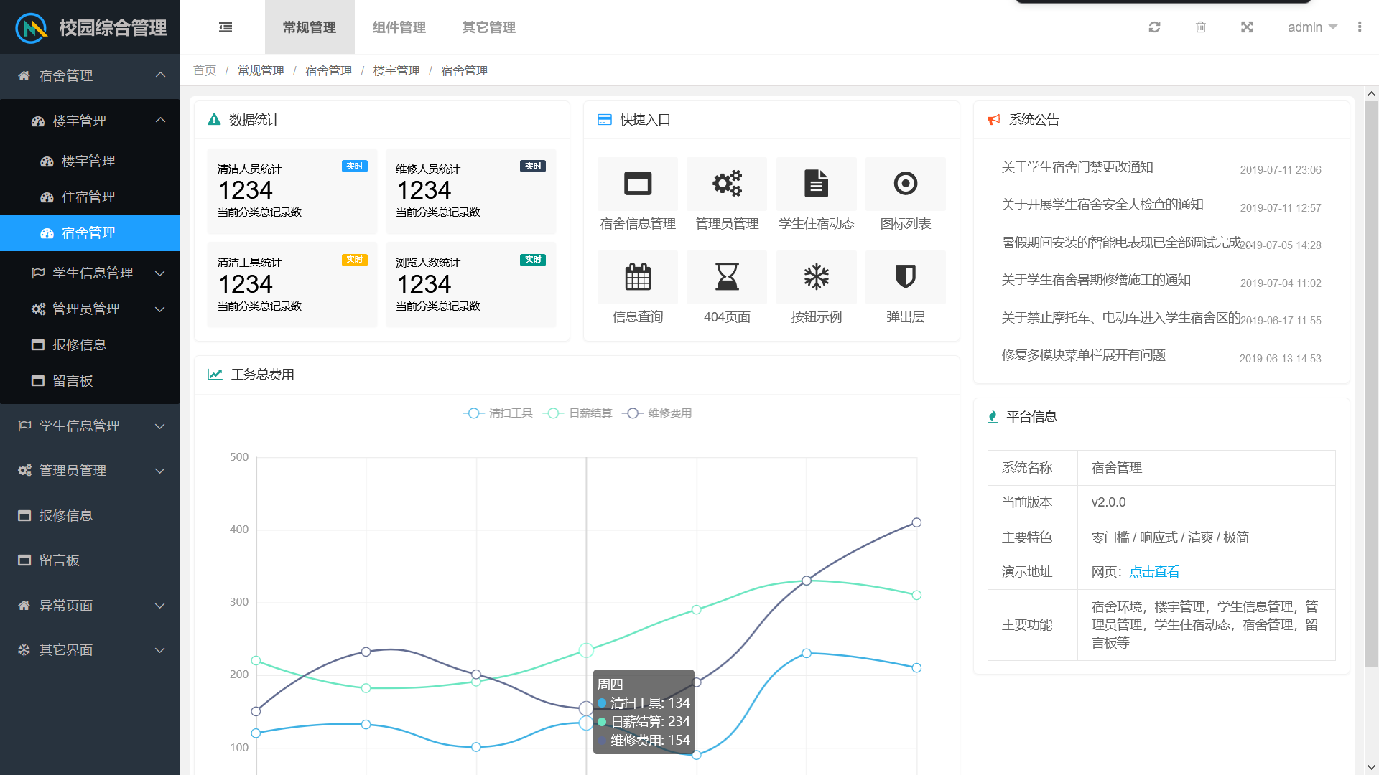
项目展示
宿舍环境页面

Slide 23
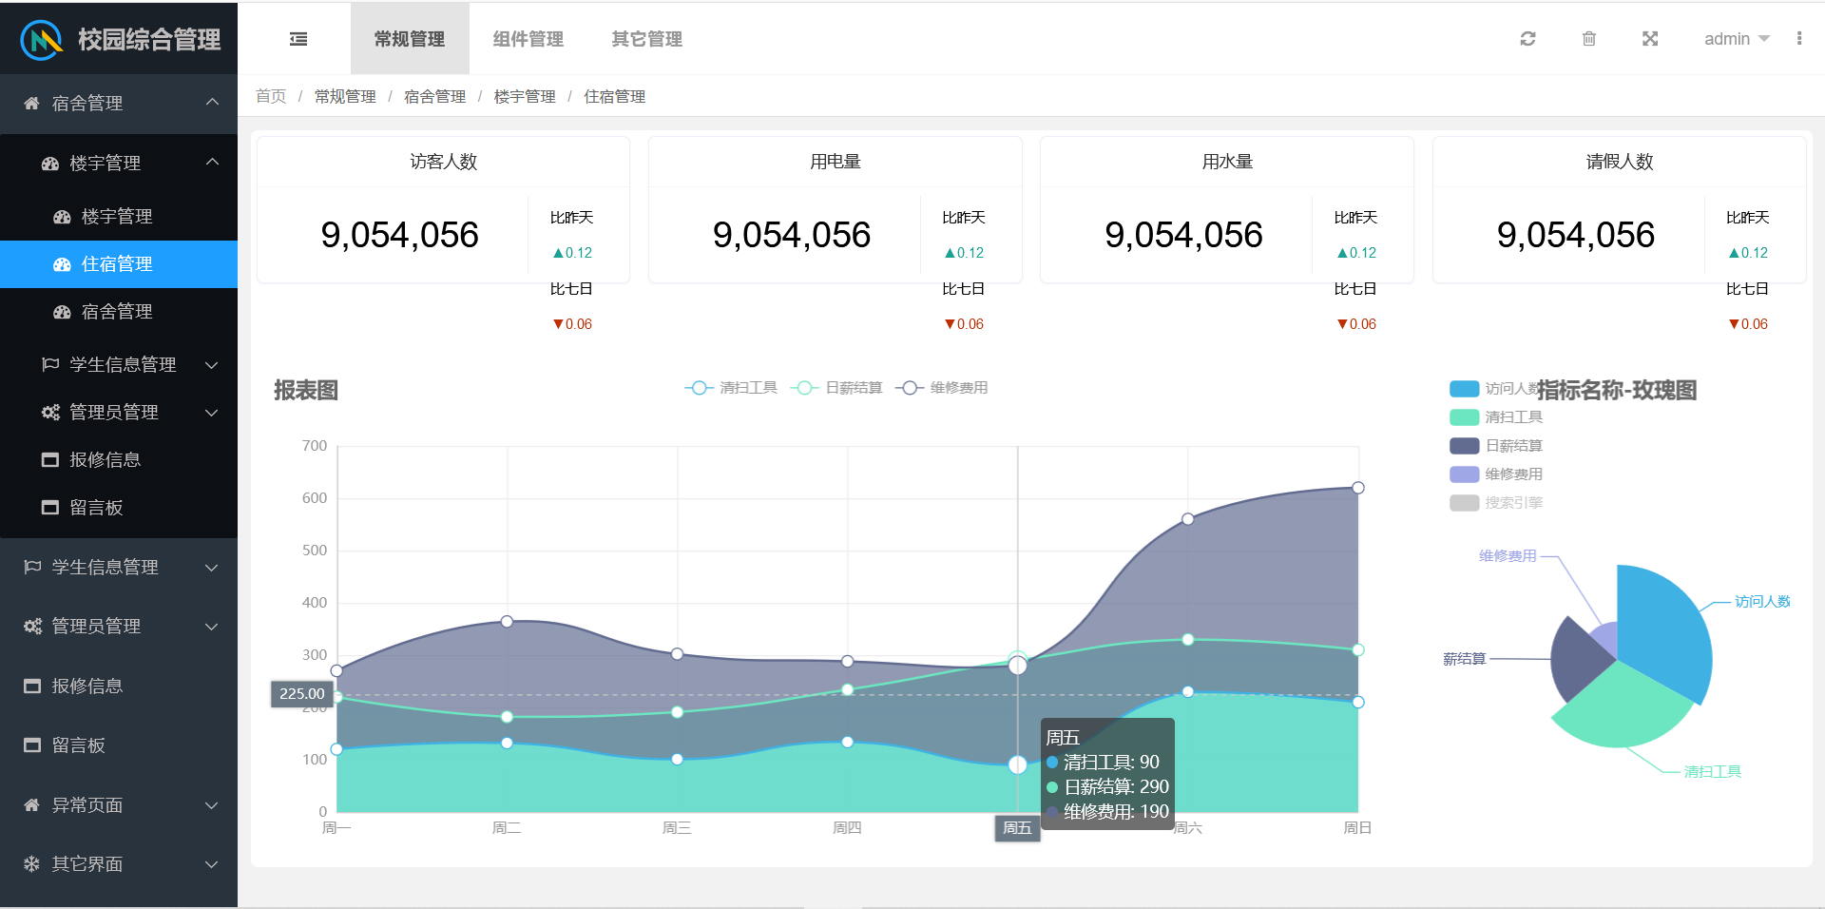
项目展示
住宿管理页面

Slide 24
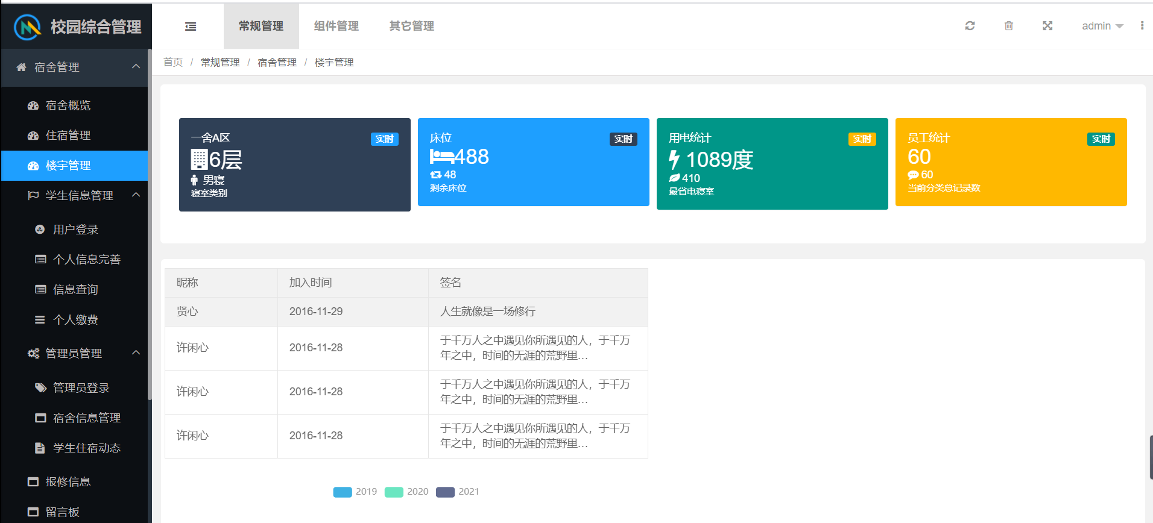
项目展示
楼宇管理页面

Slide 25
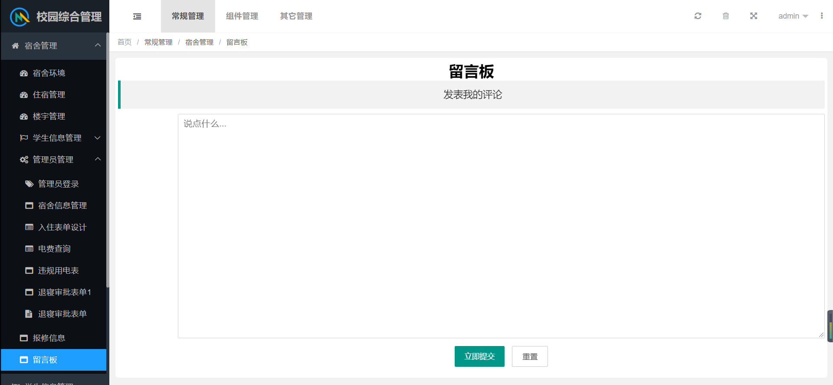
项目展示
留言板页面

Slide 26
感谢批评指正
Thank you for your criticism and correction
辽 宁 科 技 学 院
答辩人：张天宝
导师：孟宪伟

